Slide 1
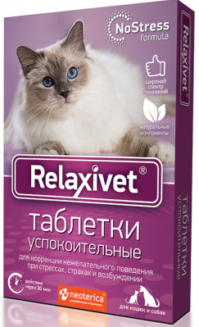
Релаксивет успокоительные таблетки
Свойства
Выгода
1
Содержит L-триптофан – естественный антидепрессант
Содержит L-теанин - антиоксидант и природный релаксант
Содержит Инозитол – витаминоподобное вещество, витамин В8
В составе натуральные компоненты
Широкий спектр показаний
снимает нервное напряжение, поднимает настроение
уменьшает стресс, тревожность и беспокойство
ослабляет чувство страха, уменьшает проявления депрессии
благодаря этому препарат безопасен и не вызывает привыкания даже при длительном применении
снижает стресс у питомца при: страхе громких звуков (шум салютов), транспортировке,посещении ветеринара и выставок
2
3
4
Релаксивет успокоительные таблетки для кошек и собак
5

